Slide 1
Jabatan Hal Ehwal Agama Terengganu
Khutbah Multimedia
AKHLAK SEBAGAI TERAS KECEMERLANGAN MODAL INSAN
25 JamadilAkhir, 1430 / 19 Jun, 2009

Slide 2
Pujian Kepada Allah
اَلْحَمْدُ لِلَّهِ
Segala puji-pujian hanya bagi Allah S.W.T.

Slide 3
Syahadah
أَشْهَدُ أَنْ لآ إِلَهَ إِلاَّ اللهُ وَحْدَهُ لاَ شَرِيْكَ لَهُ، وَأَشْهَدُ أَنَّ سَيِّدَنَا مُحَمَّدًا عَبْدُهُ رَسُوْلُهُ
Aku bersaksi bahawa tiada tuhan yang disembah melainkan Allah yang Maha Esa.
Aku juga bersaksi bahawa Nabi Muhammad S.A.W. adalah hambaNya dan rasulNya.

Slide 4
Selawat
اَللَّهُمَّ صَلِّ وَسَلِّمْ عَلَى سَيِّدِنَا مُحَمَّدٍ وَعَلَى ءَالِهِ وَأَصْحَابِهِ أَجْمَعِيْنَ
Ya Allah, cucurilah rahmat dan sejahtera ke atas junjungan kami
Nabi Muhammad S.A.W. , keluarga, seluruh sahabatnya.

Slide 5
Wasiat Taqwa
اتَّقُوْاللهَ،وَأُوْصِيْكُمْ وَإِيَّايَ بِتَقْوَى اللهِ،
فَقَدْ فَازَ الْمُتَّقُوْنَ.
Bertaqwalah kepada Allah.Maka berjayalah orang-orang yang bertaqwa.

Slide 6
Seruan
Laksanakan perintah Allah dan tinggalkan laranganNya
Ketaqwaan
Marilah bertakwa kepada Allah dengan sebenar-benarnya
Semoga mendapat kebahagian di dunia dan akhirat

Slide 7
Modal Insan dalam aset pembangunan iaitu :-
Manusia sebagai aset bernilai dalam pembangunan dan kecemerlangan
MODAL INSAN
Perlu digilap, dibangun dan diuji untuk menentu kemampuannya
Kesedaran dalam diri bagi melahirkan Modal Insan yang berkualiti

Slide 8
Tajuk Khutbah Pada Hari Ini:
AKHLAK SEBAGAI TERAS KECEMERLANGAN MODAL INSAN

Slide 9
Tahap Kecemerlangan akan tercapai, jika….
Perancangan strategi tersusun rapi
Pelan tindakan yang praktikal & mantap
Akan mencapai kejayaan yang cemerlang
Melahirkan Modal Insan
sebagai penentu matlamat

Slide 10
Firman Allah dalam
Surah Al-Zariyat, Ayat 56 :
وَمَا خَلَقْتُ الْجِنَّ وَالإِنْسَ إِلاَّ لِيَعْبُدُونِ
Maksudnya:
Tidaklah, Aku jadikan jin dan manusia itu melainkan untuk beribadah kepadaKu.

Slide 11
Huraian dari ayat di atas, iaitu :-
Membangun dan melahirkan umat Islam bertanggungjawab
Matlamat Pembangunan MODAL INSAN
Amanah diri dalam laksana fungsi
Ubudiyyah (Peribadatan) kepada Allah
Segala perbuatan manusia dihitung sebagai ibadah

Slide 12
Bagi melaksana kecemerlangan,
mengikut Firman Allah….
رَّضِيَ اللّهُ عَنْهُمْ وَرَضُواْ عَنْهُ
ذَلِكَ الْفَوْزُ الْعَظِيمُ
Maksudnya:
Allah reda akan mereka dan mereka pula reda akan ِAllah. Itulah kejayaan yang amat besar.
Surah Al-Maidah : Ayat 119

Slide 13
Penjelasan dari ayat al-Maidah, iaitu :-
KECEMERLANGAN
Matlamat dari perbuatan selain mendapat keredhaan Allah adalah sementara
Diperolehi dengan keredhaan Allah bersifat kekal & abadi
Amalan dan pekerjaan dari sekecil zarah hingga sebesarnya dengan keredhaan Allah

Slide 14
Kriteria kecemerlangan insan, iaitu :-
Melahirkan keperibadian yang unggul
Ketinggian Akhlak
Sebagai penentuan bagi pembangunan ketamadunan Islam

Slide 15
Sebagaimana Firman Allah,
Surah Al-Qalam : Ayat 4
وَإِنَّكَ لَعَلى خُلُقٍ عَظِيمٍ
Maksudnya:
Dan bahawa sesungguhnya engkau (wahai Muhammad) mempunyai akhlak yang sangat mulia.

Slide 16
Model dan contoh insan bagi mencapai kecemerlangan hidup, iaitu :-
Nabi Muhammad s.a.w. menjadi ikutan sahabat baginda
Diutus oleh Allah
Baginda digelar sebagai
Uswatun Hasanah

Slide 17
Sebagaimana Firman Allah,
Surah Al-Ahzab : Ayat 21
لَقَدْ كَانَ لَكُمْ فِي رَسُولِ اللَّهِ أُسْوَةٌ حَسَنَةٌ
لِّمَن كَانَ يَرْجُو اللَّهَ وَالْيَوْمَ الآخِرَ وَذَكَرَ اللَّهَ كَثِيرًا
Maksudnya:
Demi sesungguhnya, adalah bagi kamu pada diri Rasulullah itu contoh ikutan yang baik, iaitu bagi orang yang sentiasa mengharapkan (keredaan) Allah dan (balasan baik) hari akhirat, serta ia pula menyebut dan mengingati Allah banyak-banyak (dalam masa susah dan senang).

Slide 18
Tunggak Kecemerlangan Insan dalam masyarakat Mekah & Madinah, iaitu :-
Keperibadian dan akhlak tinggi oleh Nabi Muhammad s.a.w telah menjadi ikutan umat Islam dahulu
Masyarakat yang halus tatasusila
dan tinggi peradaban
Melahirkan “Modal Insan” bagi
proses penyempurnaan akhlak

Slide 19
Hadis Riwayat Muslim
إِنَّمَا بُعِثْتُ ِلأُتَمِّمَ مَكَارِمَ اْلأَخْلاَقِ
Maksudnya:
Sesungguhnya aku diutuskan adalah untuk menyempurnakan kemuliaan akhlak.

Slide 20
Dari Hadis Riwayat Muslim menjelaskan bahawa :-
Insan yang bertanggungjawab kepada Allah
Manusia yang berakhlak
Memahami dan selenggara penunaian keadilan
dirinya & masyarakat
Mengawal tingkahlaku ke arah kesempurnaan akhlak

Slide 21
Penentu bagi Program Pembangunan Insan
iaitu …
Nabi Muhammad s.a.w. sebagai model
ikutan untuk menghasil modal insan cemerlang
Sebagai tuntutan fitrah kepada manusia
Al-Iman Syaikh Muhammad Abduh menjelaskan pembangunan (At-Tanmiyyah) bermakna penyuburan/pemurnian diri insan

Slide 22
Islam menjelaskan manusia terdiri
dari 2 unsur diri, iaitu:
1) Diri Jasmani
Emosi yang sentiasa berubah-ubah
2) Diri Rohani
Satu seni (al-latifah al-ruhaniyyah) yang kekal, tidak boleh diukur, tempat dan kuantiti

Slide 23
Masalah moral masyarakat pada hari ini,
iaitu :
Pengaruh budaya hedonisme(hiburan melampau) Mengagung-agungkan bidang sains, ekonomi, pengurusan, IT dan teknologi
Pengabaian kepada ilmu agama
Pendekatan pembangunan yang berasas kepada elemen fizikal & sistem Barat

Slide 24
Kesimpulan :
Kewujudan manusia untuk mendapat keredhaan Allah
Ukuran prestasi pencapaian insan mengikut tahap akhlak yang tinggi
Mengamalkan prinsip Islam dalam diri sebagai penegak kepada kehidupan yang bahagia

Slide 25
Firman Allah dalam
surah Al-Hujurat : Ayat 15
إِنَّمَا الْمُؤْمِنُونَ الَّذِينَ آمَنُوا بِاللَّهِ وَرَسُولِهِ ثُمَّ لَمْ يَرْتَابُوا وَجَاهَدُوا بِأَمْوَالِهِمْ وَأَنفُسِهِمْ فِي سَبِيلِ اللَّهِ أُوْلَئِكَ هُمُ الصَّادِقُونَ

Slide 26
Maksudnya:
Sesungguhnya orang-orang yang sebenar-benarnya beriman hanyalah orang-orang yang percaya kepada Allah dan RasulNya, kemudian mereka (terus percaya dengan) tidak ragu-ragu lagi, serta mereka berjuang dengan harta benda dan jiwa mereka pada jalan Allah, mereka itulah orang-orang yang benar (pengakuan imannya).

Slide 27
Doa
Antara Dua Khutbah
Aamiin Ya Rabbal Aalamin..
Tuhan Yang Memperkenankan Doa Orang-orang Yang Taat, Berilah Taufik Kepada Kami
Di Dalam Mentaatimu, Ampunilah Kepada Mereka
Yang Memohon Keampunan.
Aamiin

Slide 29
Pujian Kepada Allah
اَلْحَمْدُ لِلَّهِ
Segala puji-pujian hanya bagi Allah S.W.T.

Slide 30
Syahadah
وَأَشْهَدُ أَنَّ مُحَمَّدًا عَبْدُهُ وَرَسُوْلُهُ الْمَبْعُوْثُ رَحْمَةً لِّلْعَالَمِيْنَ
Aku bersaksi bahawa tiada tuhan yang disembah melainkan Allah yang Maha Esa dan tiada sekutu bagiNya.
Aku Juga Bersaksi Bahawa Nabi Muhammad S.A.W. Adalah Hambanya Dan Rasulnya, yang diutuskan Untuk Seluruh Alam

Slide 31
Selawat
اللَّهُمَّ صَلِّ وَسَلِّمْ عَلَى هَذَا النَّبِيِّ الْكَرِيْمِ سَيِّدِنَا مُحَمَّدٍ وَّعَلَى ءَالِهِ وَصَحْبِهِ وَمَنْ تبَِعَهُمْ بِإِحْسَانٍ إِلىَ يَوْمِ الدِّيْنِ
Ya Allah, Cucurilah Rahmat, Sejahtera
dan Berkatilah Ke Atas Junjungan Kami,
Nabi Muhammad s.a.w. serta Keluarga dan Seluruh Sahabatnya.

Slide 32
Pesanan Takwa
، اتَّقُوْا اللهَ، أُوْصِيْكُمْ وَإِيَّايَ بِتَقْوَى اللهِ، فَقَدْ فَازَ الْمُتَّقُوْنَ
Bertaqwalah kepada Allah S.W.T. dengan sebenar-benar taqwa.
Maka berjayalah orang-orang yang bertaqwa.

Slide 33
Seruan
Bertaqwalah kepada Allah
Semoga beroleh segala kurniaan nikmat dari Allah
Ketaqwaan kepada Allah akan meningkatkan darjat paling tinggi di sisi Allah

Slide 34
Proses pembinaan model insan dilaksana pada zaman Rasulullah, iaitu :-
Melalui penekanan kepada akidah dalam diri umat Islam
Rasulullah berjaya membangunkan “MODAL INSAN” yang merubah dan membangunkan kehidupan manusia

Slide 35
Antara hasil kejayaan Rasulullah
selama 23 tahun kepada umatnya, iaitu :-
kegelapan
cahaya iman
persengketaan
keamanan
rendah akal budi
tinggi peradaban
dan ketamadunan
kejahilan
keilmuan

Slide 36
Antara hasil kejayaan Rasulullah
selama 23 tahun kepada umatnya, iaitu :-
perpecahan
perpaduan
kebencian
kasih sayang
syirik
mengesakan Allah

Slide 37
Melalui kepimpinan Rasulullah, antaranya:-
Mendidik dan menanam akidah yang kental
Rasulullah juga dijadikan teladan oleh para sahabat
Lahirnya generasi berperibadian mulia sebagai agen perubah masyarakat

Slide 38
Kesan kejayaan Rasulullah dalam Membina Kecemerlangan Modal Insan
Kejayaan pendidikan diiktiraf oleh Allah
Masyarakat Islam berperibadi unggul dan akhlak mulia
Masyarakat Islam digelar sebagai “Jil al-Quran” atau “Khairul Umah”

Slide 39
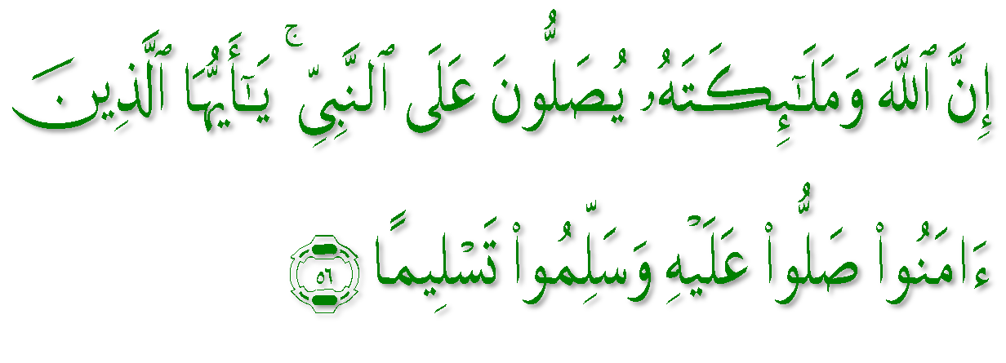
Allah S.W.T. berfirman :
“Sesungguhnya Allah Taala Dan Para Malaikat Sentiasa Bersalawat Ke Atas Nabi (Muhammad), Wahai Orang-orang Beriman! Berselawatlah Kamu Ke AtasNya Serta Ucapkanlah Salam Sejahtera Dengan Penghormatan Ke AtasNya Dengan Sepenuhnya ”
Surah al-Ahzab : Ayat 56

Slide 40
Ucapan Selawat
اللَّهُمَّ صَلِّ عَلىَ سَيِّدِنَا مُحَمَّدٍ، وَعَلىَ آلِ سَيِّدِنَا مُحَمَّدٍ، كَمَا صَلَّيْتَ عَلىَ سَيِّدِنَا إِبْرَاهِيْمَ، وَعَلىَ آلِ سَيِّدِنَا إِبْرَاهِيْمَ، وَبَارِكْ عَلىَ سَيِّدِنَا مُحَمَّدٍ، وَعَلىَ آلِ سَيِّدِنَا مُحَمَّدٍ، كَمَا بَارَكْتَ عَلىَ سَيِّدِنَا إِبْرَاهِيْمَ، وَعَلىَ آلِ سَيِّدِنَا إِبْرَاهِيْمَ فِي الْعَالَمِيْنَ،
إِنَّكَ حَمِيْدٌ مَجِيْدٌ.

Slide 41
Doa :
وَارْضَ اللَّهُمَّ عَنِ الْخُلَفَآءِ الرَّاشِدِيْن وَعَنْ بَقِيَّةِ الصَّحَابَةِ وَالْقَرَابَةِ أَجْمَعِيْن وَالتَّابِعِيْنَ وَتَابِعِي التَّابِعِيْنَ لَهُمْ بِإِحْسَانٍ إِلىَ يَوْمِ الدِّيْن.
Ya Allah, Kurniakanlah Keredhaan Kepada Khulafa’ Rasyidin Dan Sahabat Seluruhnya Serta Para Tabiin Dengan Ihsan Hingga Hari Kemudian.

Slide 42
Doa :
اَلَّلهُمَّ اغفِر لِلمُسلِمِينَ وَالْمُسلِمَاتِ وِالْمُؤمِنينَ وَالْمُؤمِنَاتِ اﻷَحياَءِ مِنهُم وَاﻷَموَاتِ
Ya Allah, Ampunkanlah Dosa Golongan Muslimin Dan Muslimat,mu’minin Dan Mu’minaat Samada Yang Masih Hidup Atau Yang Telah Mati.

Slide 43
Ya Allah,
Peliharakanlah Seri Paduka Baginda Yang Dipertuan Agong Al Wathiqu Billah Tuanku Mizan Zainal Abidin Ibni Al Marhum Sultan Mahmud Al Muktafibillah Shah Dan Seri Paduka Baginda Raja Permaisuri Agong Tuanku Nur Zahirah. Peliharakanlah Zuriat-zuriatnya Serta Kaum Kerabatnya.

Slide 44
Ya Allah,
Peliharakanlah Pemangku Raja, Tengku Mohammad Ismail Ibna
Al-Wathiqi Billah Sultan Mizan Zainal Abidin.
Dan Peliharakanlah Jua Pemimpin-Pemimpinnya, Ulama-Ulamanya, Pekerja-Pekerja Serta Seluruh Rakyatnya Dari Kalangan Umat Islam Dengan RahmatMu. Wahai Tuhan Yang Maha Penyayang.

Slide 45
Doa :
Ya Allah, Tolonglah orang-orang Islam dan himpunkanlah mereka di atas dasar kebenaran agama, Hancurkanlah kekufuran dan orang yang syirik, orang munafik. Hancurkanlah musuh-musuhMu dan musuh agama, ampunkanlah dosa-dosa kami dan saudara kami yang terdahulu telah beriman dan janganlah Engkau biarkan kedengkian dalam hati kami terhadap orang-orang yang beriman, sesungguhnya Engkau Maha Penyantun dan Maha Penyayang.

Slide 46
Doa :
Ya Allah… Lembutkanlah Hati-hati Kami Dan Perbaikilah Hubungan Antara Kami Dan Jadikanlah Kami Di Kalangan Orang Yang Dapat Pertunjuk .
Ya Allah …Kami Telah Menzalimi Diri Kami Sendiri Dan Sekiranya Engkau Tidak Mengampunkan Kami Dan Merahmati Kami Nescaya Kami Akan Menjadi Orang Yang Rugi.
Ya Allah… Kurniakanlah Kepada Kami Kebaikan Di Dunia Dan Kebaikan Di Akhirat Serta Hindarilah Kami Dari Seksaan Neraka.

Slide 47
Wahai ! Hamba-Hamba Allah
Sesungguhnya ALLAH menyuruh berlaku adil, dan berbuat kebaikan, serta memberi bantuan kepada kaum kerabat dan melarang daripada melakukan perbuatan-perbuatan keji dan mungkar serta kezaliman. Ia mengajar kamu (dengan suruhan dan larangannya ini) supaya kamu mengambil peringatan mematuhinya.

Slide 48
Maka Ingatlah Allah Yang Maha Agung Nescaya Dia Akan Mengingatimu Dan Bersyukurlah Di Atas Nikmat-nikmatnya Nescaya Dia Akan Menambahkan Lagi Nikmat Itu Kepadamu, dan Pohonlah Dari Kelebihannya, Nescaya Akan Diberikannya Kepadamu. Dan Sesungguhnya Mengingati Allah Itu Lebih Besar (Faedah Dan Kesannya) Dan (Ingatlah) Allah Mengetahui Apa Yang Kamu Kerjakan.

Slide 49
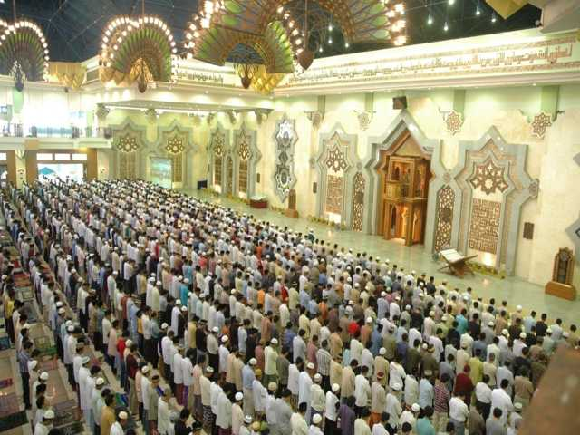
أَقِيْمُوْا ألصَّلآَة..... Dirikanlah solat……..
“Lurus dan rapatkan saf anda kerana saf yang lurus termasuk dalam kesempurnaan solat.”

